Slide 2
Línea de mobiliario inspirado en el proceso de producción del modelo T de Ford, el cual se caracteriza por ser el primer vehículo que se fabricó en serie, para lo cual fue necesario transformar el esquema de producción industrial , la reducción de los costos de fabricación y la estandarización de las partes y los procesos.
CONCEPTO

Slide 3
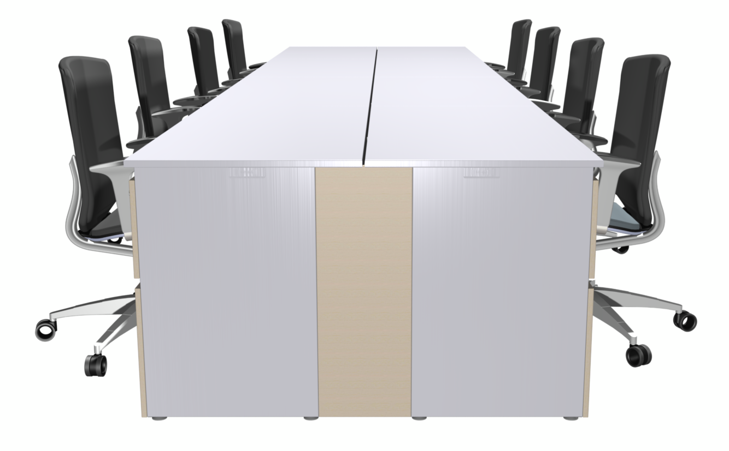

Slide 4
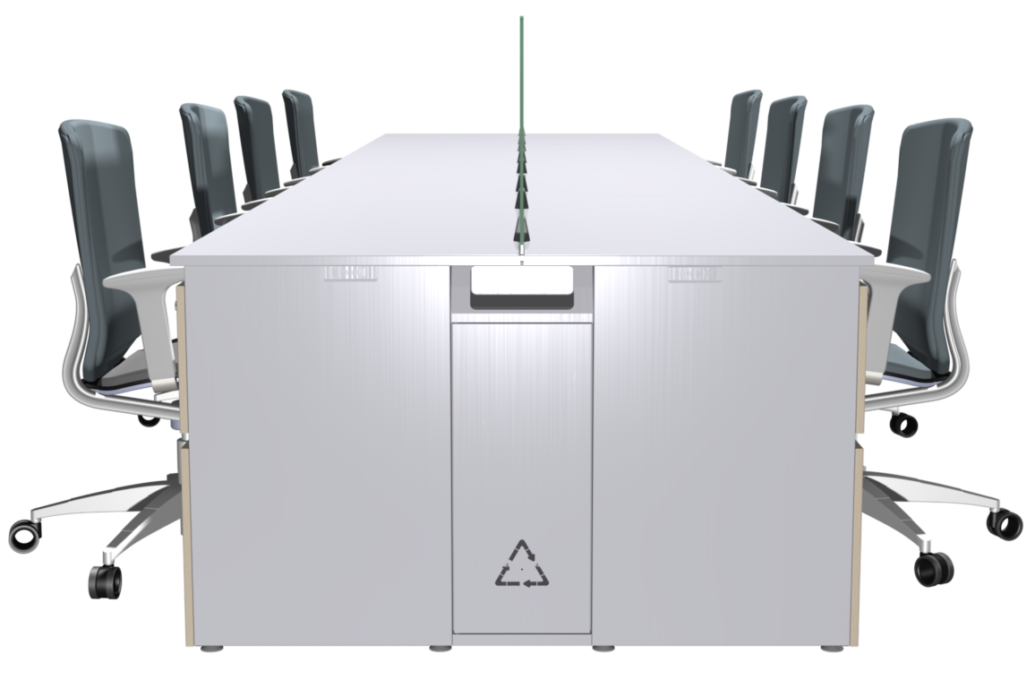

Slide 5
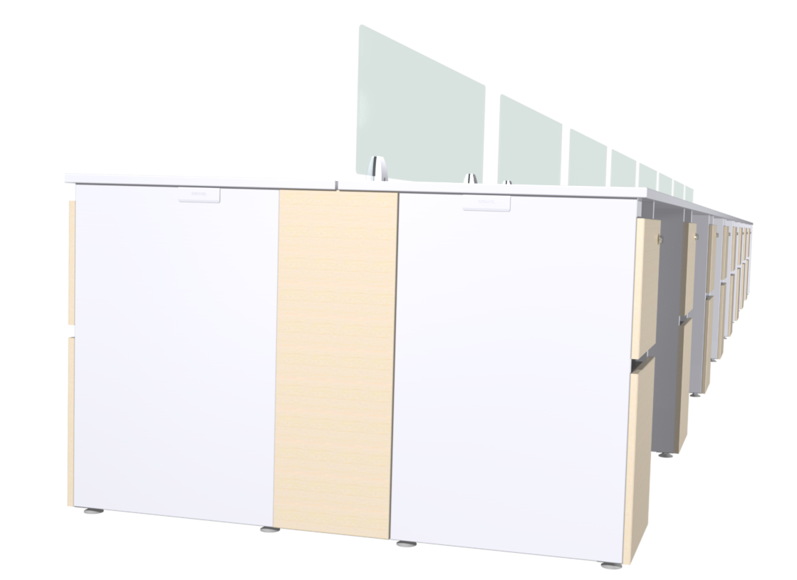
“El diseño como componente del proceso de innovación dentro de una organización permite a la empresa conseguir la diferenciación de sus productos y también la reducción de sus costos de producción”.
Jose Maria Ibáñez

Slide 6
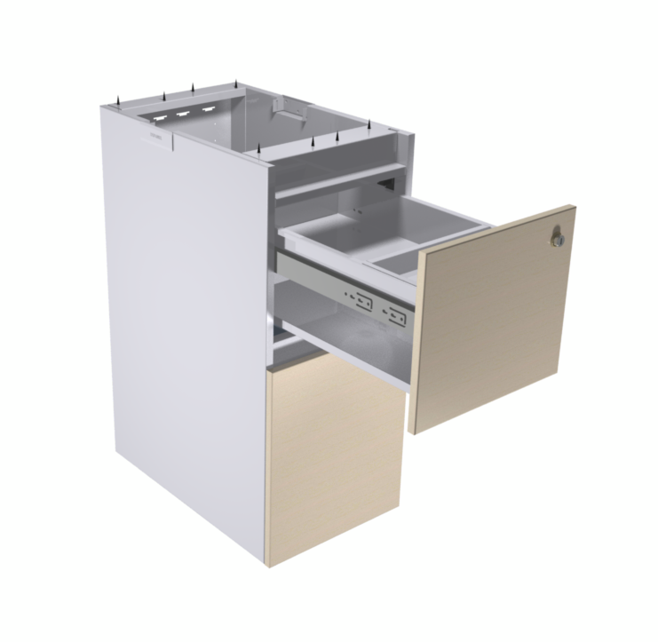
ESTANDARIZACION
MODULARIDAD
PRODUCCION EN SERIE
ECONOMIA CIRCULAR
RAPIDEZ
FACILIDAD
INNOVACION
SOSTENIBILIDAD
GRUPO DISEÑO

Slide 7
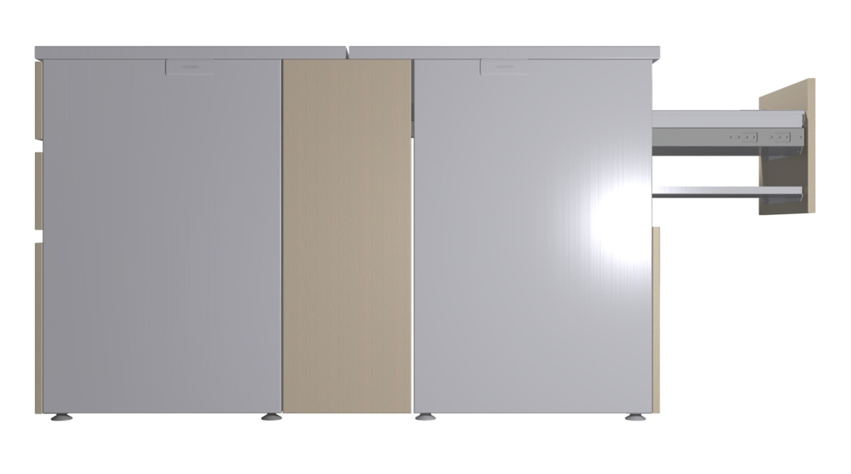
Estandarización de procesos de producción por producto para mejorar tiempos y calidad. de producción.
Modularidad en los productos para ser utilizados en diferentes configuraciones.
Ciclo de vida circular del producto.
Procesos de producción totalmente limpios.
Innovación disruptiva en procesos comerciales.
Precios inferiores a las líneas actuales
ATRIBUTOS

Slide 8
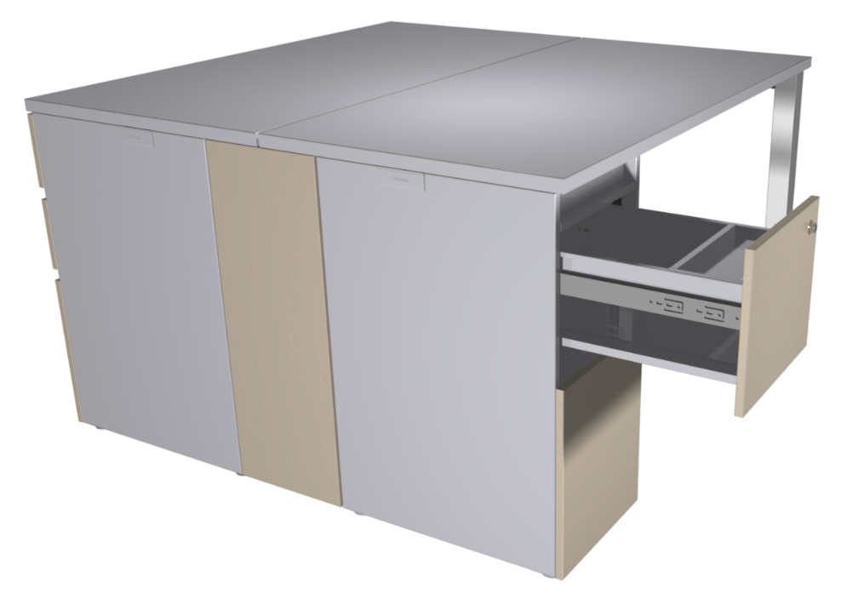
Superficies de trabajo en melanina de 19 mm con canto plano termo fundido tipo hotmelt, incluyen paso de cable del ducto a la parte superior del puesto de trabajo.
Almacenamientos con laterales y frentes en melanina de 15 mm, espaldares y cajones en lamina CR. Cerradura tipo trampa para los dos cajones, no tienen techo.
Elementos de conducción vertical y horizontal en lamina CR.de fácil inspección, acompañada de sus respectivas barreras de separación de cableado. Son elementos modulares de fácil remoción que se vuelven dobles o sencillos de acuerdo a la configuración que se requiera.
Bases modulares elaboradas en combinación de tubo cuadrado y rectangular de acero CR.
Pantallas en vidrio laminado o tela intercambiable, con herrajes en aluminio, 35 cms sobre la superficie de trabajo
COMPOSICION

Slide 9
Puestos tipo operativos dobles y sencillos
Puestos tipo coordinador
Puestos tipo director
Mesas de reuniones
Accesorios
TIPOLOGIAS

Slide 10
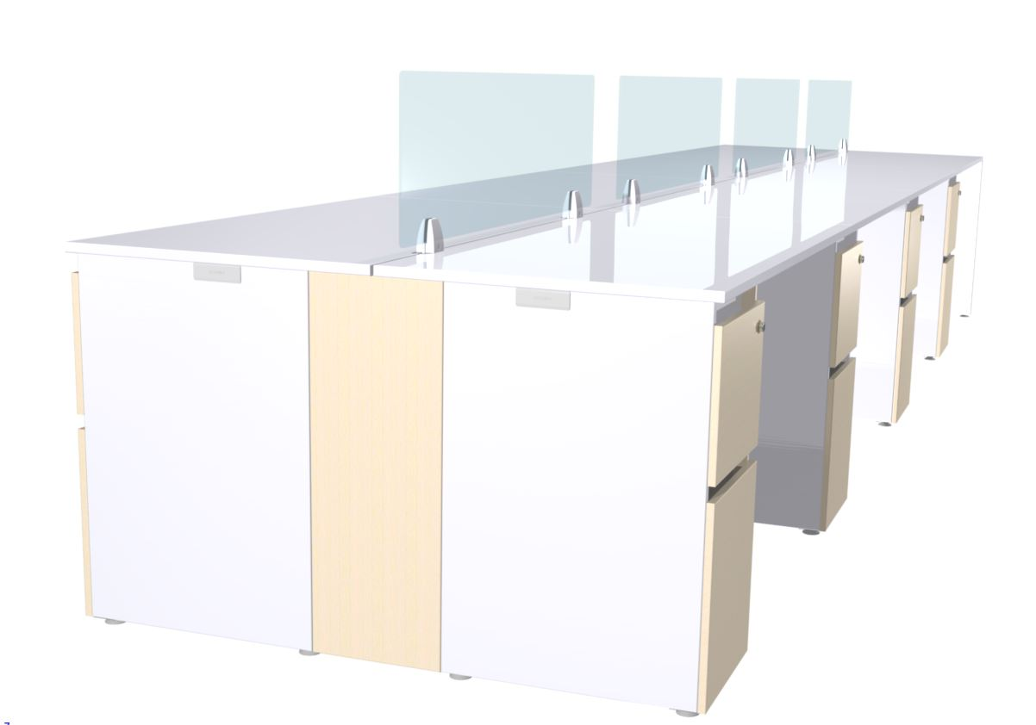
Estaciones de trabajo de 120 cms. O 150 cms, por 60 cms de profundidad, provistas de un sistema de almacenamiento tipo cajonera de dos gavetas; y dotado de los elementos de conducción de cableado verticales y horizontalmente.
Se presenta en las siguientes configuraciones:
Puestos dobles desde dos hasta 12 puestos en línea
Superficies en 19 mm
OPERATIVOS DOBLES

Slide 11
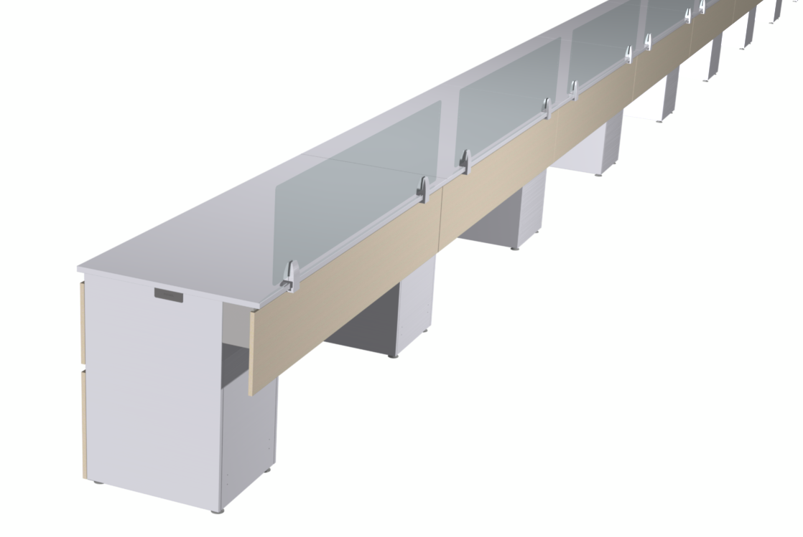
Estaciones de trabajo de 120 cms. O 150 cms, por 60 cms de profundidad, provistas de un sistema de almacenamiento tipo cajonera de dos gavetas; y dotado de los elementos de conducción de cableado verticales y horizontalmente.
Se presenta en las siguientes configuraciones:
Puestos sencillo desde uno hasta 6 puestos en línea
Superficies en 19 mm
OPERATIVOS SENCILLOS

Slide 12
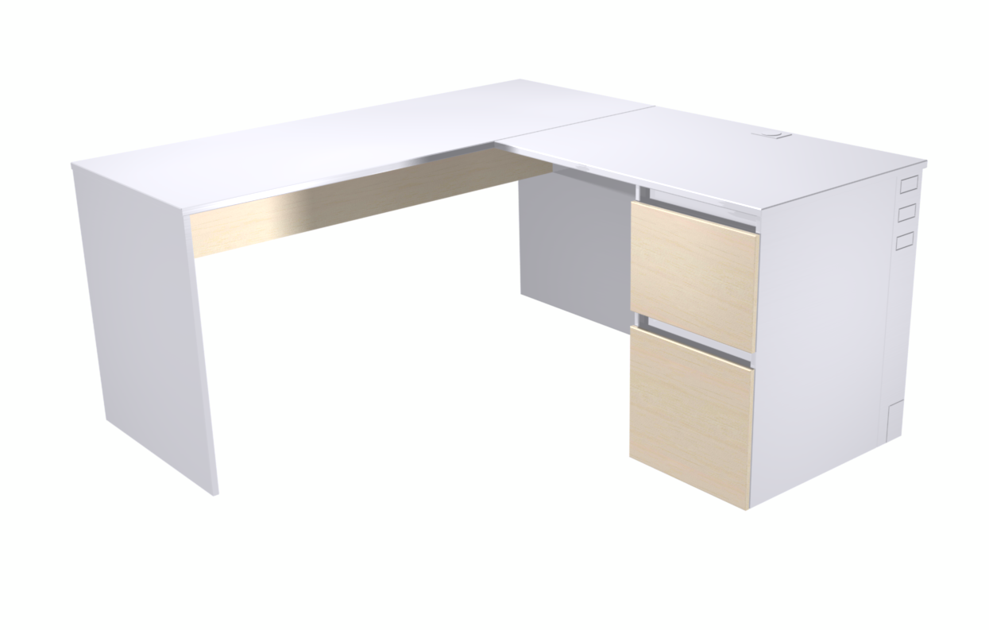
Estaciones de trabajo conformadas por una superficie principal de 60 cms por 150 cms y una superficie tipo retorno de 60 cms por 90 cms, acompañadas de sus respectivas bases en el mismo material y color de las superficies; el puesto está dotado de un faldero metálico, un sistema de almacenamiento tipo cajonera y los elementos necesarios para conducción de cableado.
Superficies en 25 mm
COORDINADORES

Slide 13
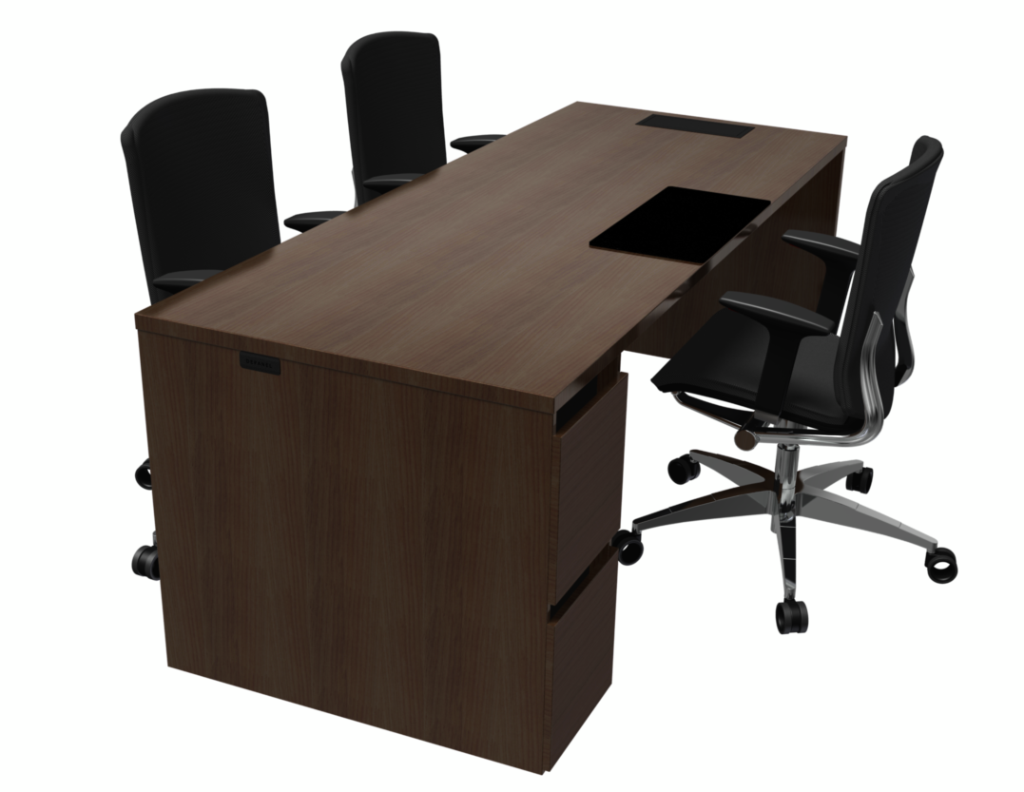
Estación de trabajo de 75 cms por 200 cms provista de sus respectivas bases en el mismo material y color de la superficie; el puesto está dotado de un faldero metálico, un sistema de almacenamiento tipo cajonera y los elementos necesarios para conducción de cableado.
Superficies en 25 mm
DIRECTORES

Slide 14
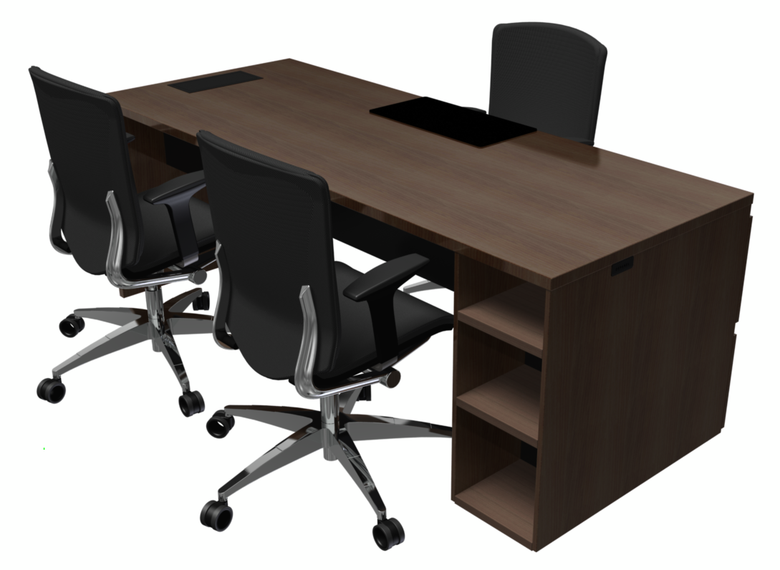
Entrepaños removibles en la parte frontal del mueble.
No incluye el vade.
DIRECTORES

Slide 15
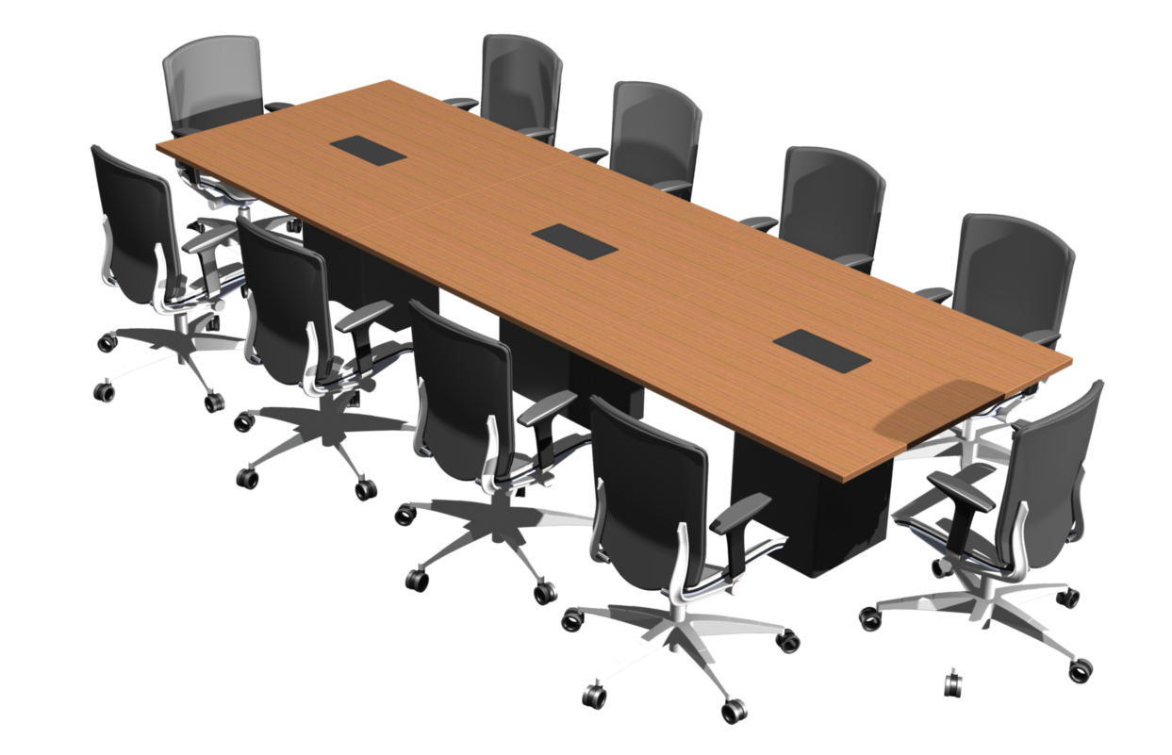
Conformadas por la unión de una o más mesas modulares de 120 cms por 120 cms las cuales están provistas de sus respectivos soportes y los elementos que garantizan la conducción de cableado desde el piso hasta la superficie de trabajo.
MESAS DE JUNTAS

Slide 16
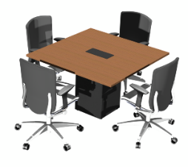
Se pueden lograr las siguientes configuraciones:
120 x 120
120 x 240
120 x 360
120 x 480
Mesas en “U”
MESAS DE JUNTAS

Slide 17
Estación de reciclaje para puestos dobles.
Almacenamiento tipo biblioteca de 900.
Pantallas en vidrio.
Pantallas en tela intercambiable.
Falderos para puestos sencillos.
Complemento cableado mesa de juntas
ACCESORIOS

Slide 18
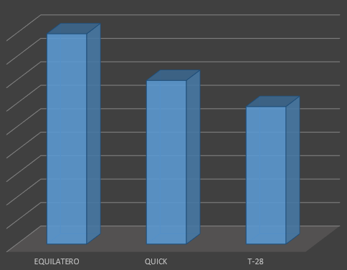
El objetivo es lograr una disminución de precios entre un 12 y un 15 por ciento respecto a la línea Quick.
PRECIOS

Slide 19
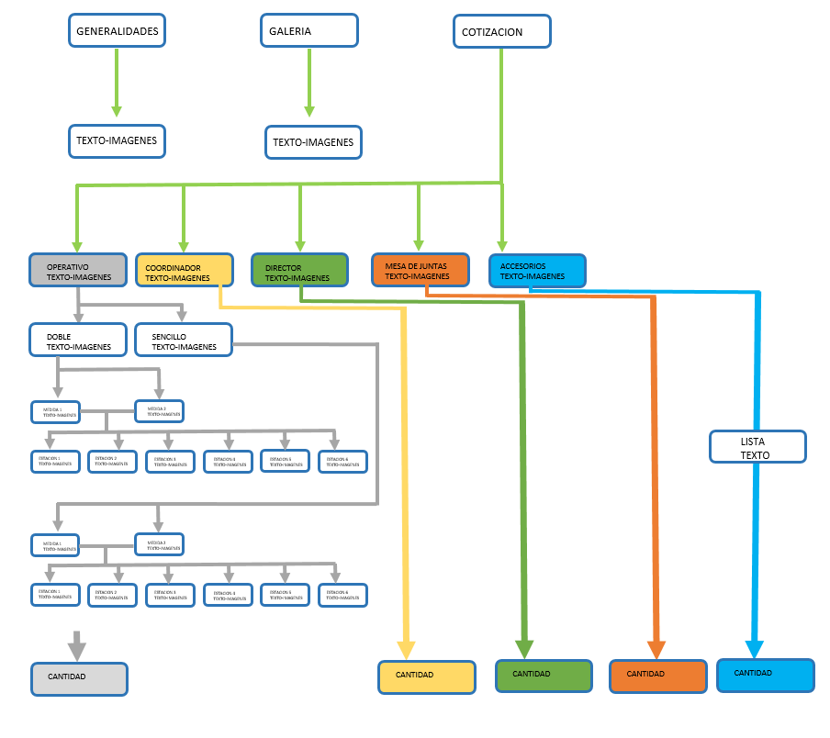
Identificar el tipo de puesto que se va a cotizar entre puestos operativos, coordinadores, directivos, mesas de juntas o accesorios.
Una vez elegida la tipología puestos operativos, se debe seleccionar la configuración entre estaciones sencillas o dobles; a continuación se debe seleccionar la medida entre 120 o 150 cms, y por último se escribe la cantidad de estaciones a cotizar.
Para los puestos coordinadores o directivos solamente se deben escoger la cantidad de puestos a cotizar (los puestos no tienen sentido derecho –izquierdo).
En cuanto a las mesas de juntas únicamente se deben escoger la cantidad de mesas modulares de 120 x 120 e indicar la cantidad de uniones necesarias.
Los accesorios se deben escoger indicando solamente la cantidad.
COTIZACION

Slide 20
BLANCO
NEGRO
MADERA A
MADERA B
A
B
COLORES

Slide 21
GERENCIA DE PRODUCCION
PLANTA DE PRODUCCION
DEPARTAMENTO DE SISTEMAS
DEPARTAMENTO DE MERCADEO
AGRADECIMIENTOS

